Slide 1
配合衛生福利部「104年獎勵地方政府強化食品安全管理方案試辦計畫」之「強化食安表現特優之拔尖典範計畫」執行，教育局參加「時食把關，食事心安-臺南市政府校園食安管理」計畫，請大家踴躍投票，並於105年2月29日評比期程前至「公共政策網路參與平臺」「來監督」頁面下進行獎勵競賽計畫之網路評分，俾利為本市及本局爭取佳績

Slide 2
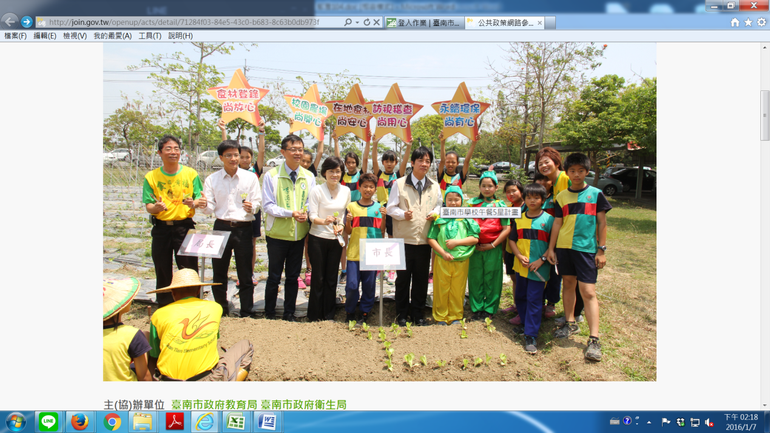
1.網址：http://goo.gl/mgb9pr

Slide 3
2.請大家直接點選「關注」、「我的評價」及「留言」給我們五顆星的鼓勵。

Slide 4
選擇以Facebook或Google或YAHOO的帳號直接登入即可

Slide 5
謝謝你完成前項的登錄，已取得基本分數 為得高分，你可以繼續這樣做……

Slide 6
持續下拉頁面，再給我們鼓勵性「留言」

Slide 7
輸入「留言」給予勉勵，並按「以○○○發文」即可。

Slide 8
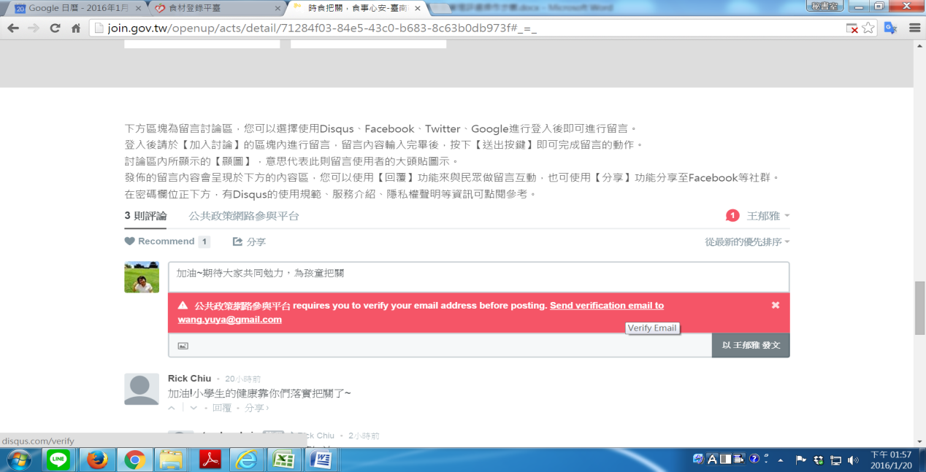
倘從未登入此系統者，會出現下面畫面…
1.“ 點 ”紅色底白字上Send verification email to 自己信箱帳號

Slide 9
2.點下面文字Send verification email後，系統會自動發出確認信件寄至你的信箱內

Slide 10
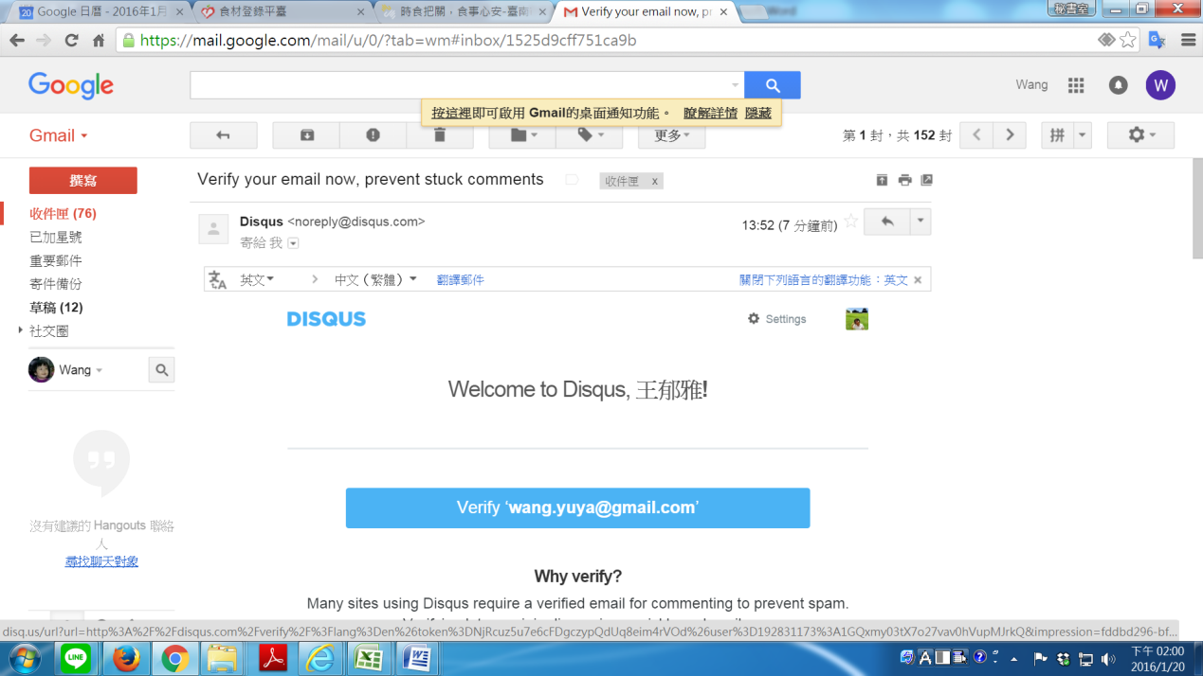
3.請回到自己的信箱收信，並做點選確認的動作。(原「公共政策網路參與平臺」「來監督」頁面，請不要關閉)

Slide 11
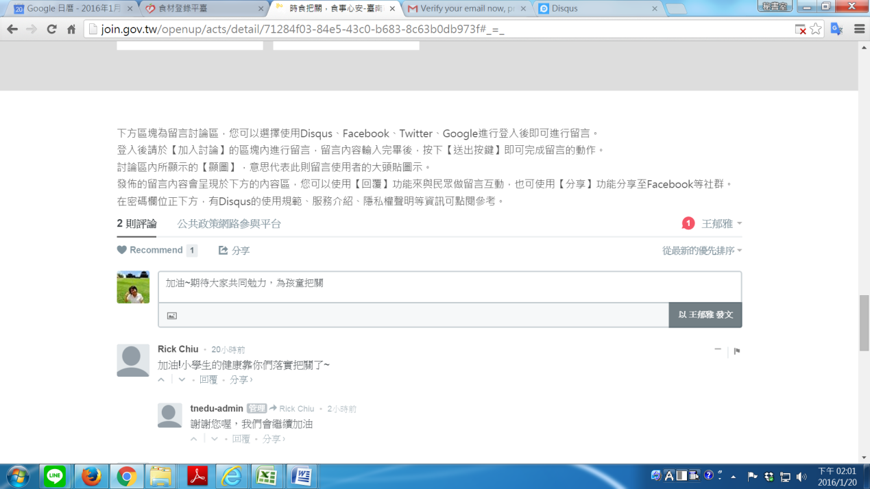
(7)請再回到剛剛「公共政策網路參與平臺」「來監督」頁面，原步驟(4)紅底白字就會不見了，之後再以自己名字留言發文即可。

